Slide 1
MELHORIA DA DETECÇÃO PRECOCE DO CÂNCER DE COLO DE ÚTERO E MAMA DAS MULHERES NA FAIXA ETÁRIA ENTRE 25 E 69 ANOS DE IDADE NA ESF ARVOREZINHA. BAGÉ/RS ELAYNES ABREU MOYA

Slide 2
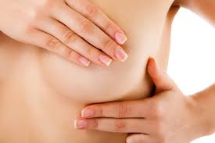

Slide 4
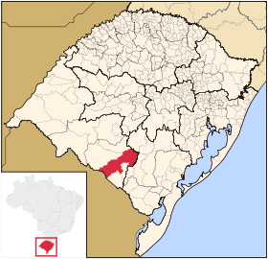

Slide 5
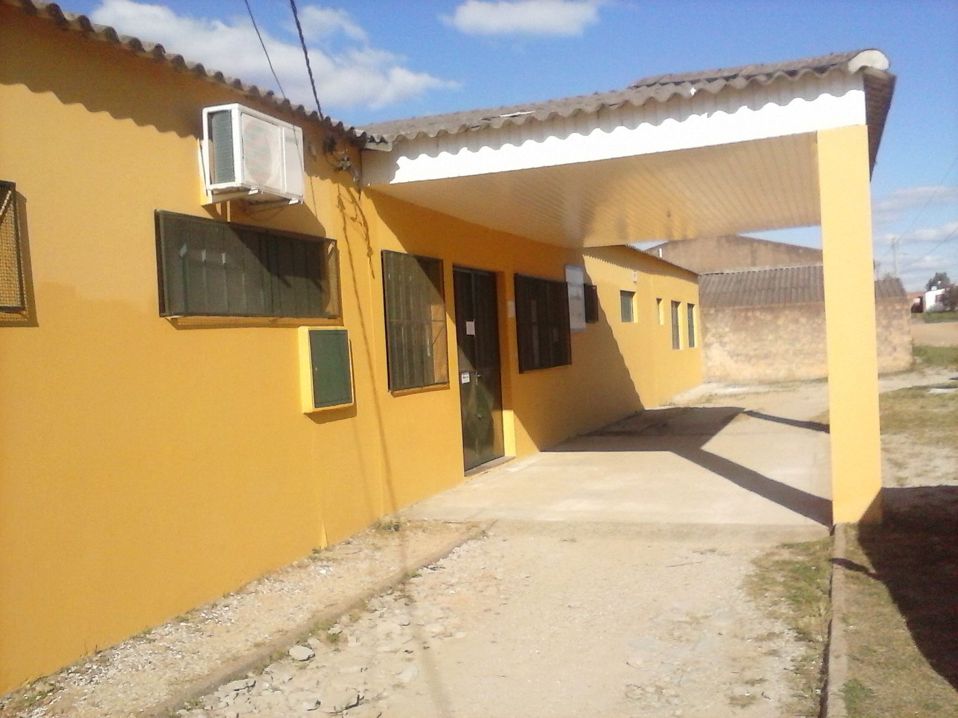

Slide 6
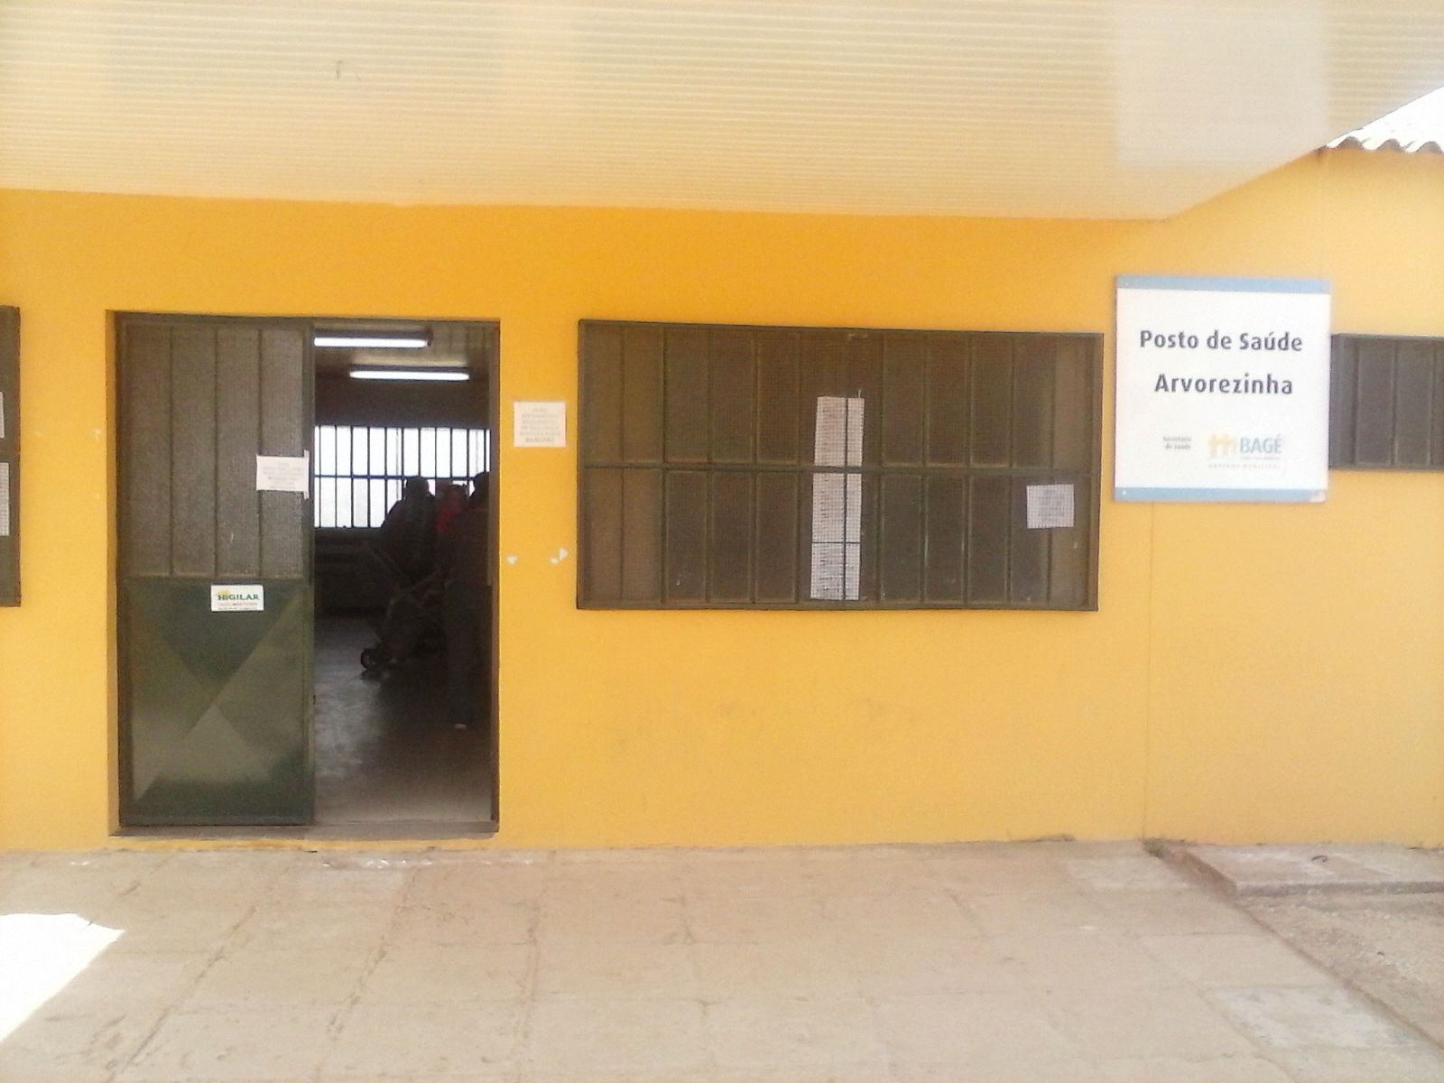

Slide 7
ESTRATÉGIA DE SAÚDE DA FAMÍLIA ARVOREZINHA
EQUIPE DE SAÚDE
MÉDICA
ENFERMEIRA
TÉCNICA DE ENFERMAGEM
2 AGENTES COMUNITÁROS
RECEPCIONISTA
AUXILIAR DE HIGIENIZAÇÃO

Slide 8
SITUAÇÃO DA AÇÃO PROGRAMÁTICA NA UBS
AO INICIO DO PROJETO DE INTERVENÇÃO NA NOSSA ÁREA DE SAÚDE NÃO EXISTIA NENHUM REGISTRO DE COLETAS DE CP NEM MAMOGRAFIA.

Slide 9
OBJETIVO GERAL
AMPLIAR A COBERTURA DE DETECÇÃO PRECOCE DO CÂNCER DE COLO DE ÙTERO E DE CÂNCER DE MAMA DAS MULHERES NA FAIXA ETÁRIA ENTRE 25 E 69 ANOS DE IDADE NA UNIDADE DE SAÚDE DE ARVOREZINHA.

Slide 10
AÇÕES REALIZADAS
Acolhimento das mulheres
Médica
Enfermeira
Téc. de enfermagem
Recepcionista

Slide 11
CAPACITAÇÃO
REUNIÕES DA EQUIPE
SOLICITAÇÃO DE MAMOGRAFIA
COLETA DE EXAME CITOPATOLÓGICO

Slide 12
LOGÍSTICA
Prontuários
Fichas espelhos
Protocolos
Computadores
Impressoras
Planilha Eletrônica

Slide 13
RESULTADOS REFERENTES AO CÂNCER DE
COLO DO ÚTERO

Slide 14
OBJETIVO 1
AMPLIAR A COBERTURA DE DETECÇÃO PRECOCE DO CÂNCER DE COLO.

Slide 15
Meta 1.1 Ampliar a cobertura de detecção precoce do câncer de colo de útero das mulheres na faixa etária entre 25 e 64 anos de idade para 25%.

Slide 16
OBJETIVO 2
MELHORAR A QUALIDADE DO ATENDIMENTO DAS MULHERES QUE REALIZAM DETECÇÃO PRECOCE DE CÂNCER DE COLO DE ÚTERO NA UNIDADE DE SAÚDE.

Slide 17
Meta 2.1 Obter100% de coleta de amostras satisfatórias do exame citopatológico de colo de útero.

Slide 18
OBJETIVO 3
MELHORAR A ADESÃO DAS MULHERES À REALIZAÇÃO DE EXAME CITOPATOLÓGICO DE COLO DE ÚTERO.

Slide 19
Meta 3.1 Identificar 100% das mulheres com exame citopatológico alterado sem acompanhamento pela unidade de saúde

Slide 20
Meta 3.2: Identificar 100% das mulheres com mamografia alterada sem acompanhamento pela unidade de saúde.
Meta 3.3: Realizar busca ativa em 100% de mulheres com exame citopatológico alterado sem acompanhamento pela unidade de saúde.
Meta 3.4: Realizar busca ativa em 100% de mulheres com mamografia alterada sem acompanhamento pela unidade de saúde

Slide 21
OBJETIVO 4
MELHORAR O REGISTRO DAS INFORMAÇÕES.

Slide 22
Meta 4.1 Manter registro da coleta de exame citopatológico de colo de útero em registro específico em 100% das mulheres cadastradas.
18

Slide 23
OBJETIVO 5
MAPEAR AS MULHERES DE RISCO PARA CÂNCER DE COLO DE ÚTERO.

Slide 24
Meta 5.1 Pesquisar sinais de alerta para câncer de colo de útero em 100% das mulheres entre 25 e 64 anos.
61

Slide 25
OBJETIVO 6
PROMOVER A SAÚDE DAS MULHERES QUE REALIZAM DETECÇÃO PRECOCE DE CÂNCER DE COLO DE ÚTERO E DE MAMA NA UNIDADE DE SAÚDE.

Slide 26
Meta 6.1 Orientar 100% das mulheres cadastradas sobre doenças sexualmente transmissíveis (DST) e fatores de risco para câncer de colo de útero.

Slide 27
RESULTADOS REFERENTES AO CÂNCER DE
MAMA

Slide 28
OBJETIVO 1
AMPLIAR A COBERTURA DE DETECÇÃO PRECOCE DO CÂNCER DE MAMA.

Slide 29
Meta 1.1 Ampliar a cobertura de detecção precoce do câncer de mama das mulheres na faixa etária entre 50 e 69 anos de idade para 30%.

Slide 30
OBJETIVO 2
MELHORAR A QUALIDADE DO ATENDIMENTO DAS MULHERES QUE REALIZAM DETECÇÃO PRECOCE DE CÂNCER DE MAMA NA UNIDADE DE SAÚDE.

Slide 31
Meta 2.1 Obter 100% de exame satisfatórias de mamografias

Slide 32
OBJETIVO 3
MELHORAR A ADESÃO DAS MULHERES À REALIZAÇÃO DE MAMOGRAFIA.

Slide 33
Meta 3.2: Identificar 100% das mulheres com mamografia alterada sem acompanhamento pela unidade de saúde.
Meta 3.4: Realizar busca ativa em 100% de mulheres com mamografia alterada sem acompanhamento pela unidade de saúde

Slide 34
OBJETIVO 5
MAPEAR AS MULHERES DE RISCO PARA CÂNCER DE MAMA.

Slide 35
Meta 5.1 Mapear as mulheres de risco para câncer de mama.
31

Slide 36
OBJETIVO 6
PROMOVER A SAÚDE DAS MULHERES QUE REALIZAM DETECÇÃO PRECOCE DE MAMA NA UNIDADE DE SAÚDE.

Slide 37
Meta 6.1 Orientar 100% das mulheres cadastradas sobre doenças sexualmente transmissíveis (DST) e fatores de risco para câncer de mama.

Slide 38
Quais foram as
expectativas iniciais ?

Slide 39
Que Significou
o curso?

Slide 40
Aprendizagem

Slide 41
MUITO
BRIGADA

